Slide 1
肿瘤靶向治疗与
产品分析

Slide 2
抗肿瘤药品市场的巨大潜力
表1.全球主要类别药物销售情况（2004）
排名 | 药物类别 销售额(亿美元） 占全球销售(%) | 年增长率(%)
1 | 降血脂药 302 5.8 | 11.7
2 | 抗溃疡药 255 4.9 | 1.4
3 | 抗肿瘤药 238 4.6 | 16.9
4 | 抗抑郁药 203 3.9 | 1.3
5 | 抗精神病药 141 2.7 | 12.1
6 | 非甾体抗风湿剂 131 2.5 | 3.3
7 | 血管紧张素Ⅱ抑制剂 120 2.3 | 22.1
8 | 钙拮抗剂 116 2.2 | 1.6
9 | 促红细胞生成素产品 114 2.2 | 8.9
10 | 抗癫痫药 113 2.2 | 17.7
资料来源:IMS Health，中信建投证券研究所
第<number>页
恩度——让生命跨得更远

Slide 3
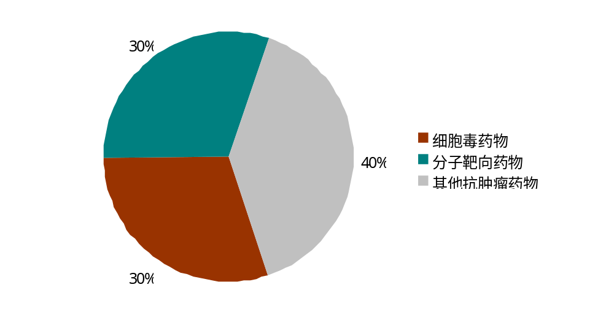
抗肿瘤药品市场结构及其变化趋势
图三、 全球抗肿瘤药物市场结构(2004)
资料来源:《CA.Cancer.J.Clin 》，中信建投证券研究所
到2010年，分子靶向药物的市场份额将突破40%!
第<number>页
恩度——让生命跨得更远

Slide 4
肿瘤治疗新手段——分子靶向药物
分子靶向
组织靶向
器官靶向
常规化疗
肿瘤分子靶向治疗：在肿瘤分子细胞生物学的基础上，利用肿瘤组织或细胞所具有的特异性(或相对特异的)结构分子作为靶点，使用某些能与这些靶分子特异结合的抗体、配体等达到直接治疗或导向治疗目的的一类疗法。
第<number>页
恩度——让生命跨得更远

Slide 5
肿瘤治疗新手段——分子靶向药物
表2.肿瘤分子靶向药物分类
作用主要环节 | 作用机制或靶点 |  |  | 代表性药物
细胞增殖 | 抑制细胞周期蛋白依赖性激酶(CDK)、 Cyclin活性 |  |  | HMK1275
细胞调亡 | Bc12,P53,C-myc,P21,TRAIL |  |  | Forminivirson
肿瘤转移、侵袭 | 基质金属蛋白酶(MMP) |  | Marimastat
致病基因 | 抑制突变基因产物形成 |  | 反义寡核苷酸，SiRNA
 | 修复、敲除致病基因 |  | 同源重组，基因敲除
肿瘤耐药 | P-gp |  |  |  | XR9576
 | MRP,LRP,GST,PKC,TopoII |  |  |  | －
信号传导通路 | PKC |  |  |  | ISIS 3521
 | RAS途径 | EGFR，PDGFR等 |  |  | Trastuzumab
 |  | raf kinase |  |  | BAY 43-9006
 |  | MAPK |  |  | R115777
血管生成 | VEGF,PDGF,FGF,TGF |  |  |  | Bevacizumab
 | 血管生成抑制因子 |  |  |  | Angiostatin
第<number>页
恩度——让生命跨得更远
资料来源:《Clin.Cancer.Res》，中信建投证券研究所

Slide 6
肿瘤治疗新手段——分子靶向药物
表3.分子靶向药物与传统化疗药物的对比
 | 传统化疗药物 | 分子靶向药物
作用靶点 | DNA,RNA或蛋白质 | 特定蛋白分子，核苷酸片断
选择特异性 | 差 | 强
治疗效果 | 差别很大 | 效果明显
不良反应 | 消化道和造血系统 | 少有，但独特反应
资料来源:《Int.Arch.Allergy.Immunol》，中信建投证券研究所
1997年11月,美国FDA批准Genentech公司的Rituximab（美罗华、利妥昔单抗)用于治疗某些非霍奇金淋巴瘤 （NHL）,真正揭开了肿瘤分子靶向治疗的序幕。自1997年来，美国FDA批准已用于临床的肿瘤分子靶向制剂已有十数种，并取得了极好的社会与经济效益。
第<number>页
恩度——让生命跨得更远

Slide 7
理想的分子靶向药物
高特异性
高亲合力
理想的靶向药物
高通透性
高同源性
高稳定性
第<number>页
恩度——让生命跨得更远

Slide 8
分子靶向治疗的难题
癌基因突变
寻找特异性靶点
分子靶向治疗的难题
肿瘤诊断
人源化
第<number>页
恩度——让生命跨得更远

Slide 9
主要靶向治疗药物在中国的上市时间
希罗达®
Xeloda®
格列卫®
Glivec®
特罗凯®
Tarceva®
美罗华®
MabThera®
赫赛汀®
Herceptin®
易瑞沙®
Iressa®
爱必妥®
Erbitux®
2000
2001
2002
2003
2004
2005
2006
2007
第<number>页
恩度——让生命跨得更远

Slide 10
肿瘤靶向治疗的概念
靶向治疗（targeted therapy）：针对细胞受体、关键基因和调控分子等特异性位点（靶标）的治疗从而杀死肿瘤细胞的治疗方法。
第<number>页
恩度——让生命跨得更远

Slide 11
2005年肿瘤临床11大进展（ASCO）
1、曲妥珠单抗可降低HER-2阳性乳腺癌复发率
2、术后化疗可提高早期肺癌患者生存率
3、术后化疗可降低结直肠癌的复发率
4、贝伐单抗可延长晚期肺癌患者生存率
5、贝伐单抗可改善结直肠癌患者生存率
6、疫苗可有效预防HPV感染
第<number>页
恩度——让生命跨得更远

Slide 12
2005年肿瘤临床11大进展（ASCO）
7.Lenalidomide可减少骨髓增生异常综合征患者遗传异常和输血次数
8.化疗可改善胃癌患者生存率
9.替莫唑胺治疗恶性胶质瘤有效
10.40岁以下人群皮肤癌发病率升高
11.很多肿瘤患儿成年后存在明显健康问题
第<number>页
恩度——让生命跨得更远

Slide 13
肿瘤靶向治疗的应用与特点
靶向治疗的应用
  目前主要为非小细胞肺癌、大肠癌 、乳腺癌、白血病、淋巴瘤等；
靶向治疗的特点
  靶向性和非细胞毒性；
  调节作用和细胞稳定性作用；
  毒副作用相对少而轻；
  与常规化疗、放疗合用有更好的效果。
第<number>页
恩度——让生命跨得更远

Slide 14
内科治疗的新靶点
1、抗EGFR单克隆抗体
美罗华(淋巴瘤)、赫赛汀(乳腺癌)、C225(转移性结直肠癌)
2、EGFR-TK酶抑制剂
伊马替尼（Glevic,imatinib）CML,GIST
爱罗替尼（Tarceva）NSCLC
吉非替尼（irresa）NSCLC
索拉菲尼 （Surafinib) 肾癌、肝癌
索坦（Sutent) （Sunitinib) GISTs,肾癌
凡德他尼（Vandetanib, Zactima) NSCLC
拉帕替尼( Lapatinib) 乳腺癌
3、抗肿瘤新生血管制剂
血管内皮抑素－ 恩度 NSCLC
单克隆抗体－贝伐单抗（Avastin）大肠癌、NSCLC
4、促分化和凋亡诱导剂
第<number>页
恩度——让生命跨得更远

Slide 15
EGFR 在各种肿瘤中的表达情况
EGFR 在相当一部分肿瘤中都有不同程度的表达：
  非小细胞肺癌 40 - 80% 卵巢癌 35 - 60%
  结直肠癌 25 - 77% 乳腺癌 14 - 91%
  胃 癌 30 - 60% 胰腺癌 30 - 50%
  前列腺癌 40- 70% 头颈癌 90 – 100%
现在已知 EGFR 在肿瘤细胞的生长、修复和存活等方面具有极重要的作用，它的过度表达常预示病人预后差，转移快，对化疗药物抗拒、激素耐药、生存较短等。
第<number>页
恩度——让生命跨得更远

Slide 16
一、信号转导抑制剂
伊马替尼 （格列卫）（imatinib，Glivec，STI571）2001年上市
吉非替尼 （易瑞沙）（gefitinib，ZD1839，Iressa） 2003年上市
艾罗替尼 （特罗凯）（Tarceva，Erlotinib，OSI-774）2004年上市
第<number>页
恩度——让生命跨得更远

Slide 17
伊马替尼(格列卫)
一种合成的苯氨嘧啶衍生物，可以选择性的抑制酪氨酸激酶及 Bcr-Abl 异常融合蛋白的表达并抑制有 Bcr-Abl 表达的白血病细胞的增值，主要治疗慢性粒细胞白血病和胃肠道基质细胞瘤。
1）慢性粒细胞白血病 CML
分子病因是费城染色体 Ph⁺，是由9号染色体和22号染色体易位形成P²¹⁰ Bcr-Abl 融合蛋白，发生于所有的CML病人中，还发生于一半Ph⁺成人淋巴细胞白血病ALL中。
第<number>页
恩度——让生命跨得更远

Slide 18
伊马替尼(格列卫)
现在已经证明它能抑制所有 Abl 激酶，抑制 c-Kit 酪氨酸激酶活性，而不抑制其他酪氨酸、丝氨酸/苏氨酸蛋白激酶。同时，它又是 PDGF-R 抑制剂。这些都为它的靶向性治疗打下了重要的基础。
本品能使98％的CML病人获得临床血液学的完全缓解（ CR ），一般在给药后3周内出现。
在260名急变期患者中，62％有效，中位生存期6－9个月。
第<number>页
恩度——让生命跨得更远

Slide 19
伊马替尼(格列卫)
2）胃肠基质细胞瘤 GISTs：
伊马替尼在晚期、转移性胃肠间质肿瘤的治疗中，也取得了突破性进展。原因是GIST常表达c-Kit原癌基因，并常伴有kit突变而导致的配体依赖型激酶活化。
对36名不可切除的转移性GISTs病人进行的观察发现，c-Kit阳性的患者有效率是54％，另外34％的患者为稳定，总的临床受益率为88％，从而开创了GIST治疗的新途径。
第<number>页
恩度——让生命跨得更远

Slide 20
吉非替尼(易瑞沙)
苯胺奎那唑啉化合物，一种小分子物质，是第一个被FDA批准的强有力的EGFR酪氨酸激酶抑制剂。
1）非小细胞肺癌 NSCLC：单药作为二药治疗用药。
2）乳腺癌：一项II期临床试验显示，吉非替尼联合泰索帝一线治疗晚期乳腺癌可获得73.7％的临床受益率。
  3）其他恶性肿瘤：许多 I/II 期临床研究显示，吉非替尼在其他EGFR高表达的肿瘤中表现出较好的疗效。
第<number>页
恩度——让生命跨得更远

Slide 21
艾罗替尼(特罗凯)
艾罗替尼－另一种奎那唑啉类化合物，可选择性的直接抑制EGFR酪氨酸激酶并减少EGFR的自身磷酸化作用，从而导致细胞生长停止和走向死亡。
1）NSCLC：美国FDA已经批准艾罗替尼作为一线治疗NSCLC。
  2）其他肿瘤
治疗神经胶质瘤有效，晚期肾癌，头颈部鳞癌也获得了令人鼓舞的结果。
第<number>页
恩度——让生命跨得更远

Slide 22
二、单克隆抗体
表 1 已经批准的肿瘤治疗单克隆抗体
名称 | 商品名 | 靶点 | 抗体类型 | 适应症 | 批准时间
利妥昔单抗（Rituximab） | Rituxcan/mabthera（美罗华） | CD20 | 嵌合性IgG1 | B细胞淋巴瘤 | 1997
Alemtuzumab | Campath（坎帕斯 ） | CD52 | 人源性IgG1 | B-慢淋白血病 | 2001
曲妥珠单抗（Trastuzumab） | Herceptin（赫赛汀） | Her-2/neu | 人源性IgG1 | HER2过度表达的转移性乳腺癌 | 1998
Cetuxamab | Erbitux（爱必妥） | EGFR | 嵌合性IgG1 | 大肠癌 | 2004
贝伐单抗 | Avastin（阿瓦斯汀） | VEGF | 人源性IgG1 | 大肠癌 | 2004
第<number>页
恩度——让生命跨得更远

Slide 23
利妥昔单抗
利妥昔单抗（Rituximab，美罗华）
  针对 B 细胞 CD20 抗原研制的高纯度单克隆抗体。美罗华和CD20特异性结合导致B细胞增殖，诱导B细胞凋亡和提高肿瘤细胞对化疗的敏感性。
  与化疗方案CHOP（环磷酰胺750mg/㎡，d1；阿霉素50mg/㎡，d1；长春新碱1.4mg/㎡，d1，强的松40mg/㎡/天 ，d1～5 ）合用，有效率可达90％以上，并且不引起骨髓抑制，只有轻微的生物治疗反应。
第<number>页
恩度——让生命跨得更远

Slide 24
曲妥珠单抗
曲妥珠单抗（trastuzumab，赫赛汀）
  为一种重组DNA人源化IgG单克隆抗体。
  乳腺癌约有1/4的病人Her-2基因过度表达，临床表现为恶性度较高，容易转移和复发并对治疗性药物抗拒，预后一般都不好。
  赫赛汀能和细胞表面的Her-2蛋白结合，通过内吞作用进入细胞内，使肿瘤细胞受到抑制而处于稳定状态。
  大量临床资料证实赫赛汀单用在乳腺癌的有效率是21％，但最精彩的是它与化疗的联合应用上，能提高肿瘤对化疗的敏感性，使原来无效的病人再次获得缓解明显的提高了AC（环磷酰胺＋阿霉素）或紫杉醇的有效率和生存时间。
第<number>页
恩度——让生命跨得更远

Slide 25
西妥昔单抗
西妥昔单抗（Erbitux，C225，Cetuximab）
  是免疫球蛋白的IgG1的人源化嵌合单抗，可以阻断EGF和TGF α 与EGFR的结合。这一竞争性结合的后果是抑制了相关配体结合后的酪氨酸激酶活性和其后的肿瘤生长。
  临床上对结肠癌、头颈部肿瘤有效
  试验证明，只要阻断了EGFR，就能重新获得对化疗的敏感性，EGFR抑制剂在一线联合化疗方案的使用有可能效果会更好。
第<number>页
恩度——让生命跨得更远

Slide 26
贝伐单抗
针对VEGF的单克隆抗体，体内可以阻断新生血管生成。
  2004年发表的一项研究显示贝伐单抗联合化疗方案能提高大肠癌病人的中位生存时间4.7个月，美国FDA已经批准作为转移性大肠癌的一线治疗方案。
  对于NSCLC，一项研究显示贝伐单抗联合化疗能延长患者中位生存期2.3个月,但是贝伐单抗组有15％-25％患者有不同程度的高血压，3％-5%的患者有蛋白尿。
  在其他的癌症比如乳腺癌方面也取得了类似的不错的结果。
第<number>页
恩度——让生命跨得更远

Slide 27
展 望
强强联合的化疗方案：
  同类靶向药物的联合，如吉非替尼＋艾罗替尼；
  同一靶点，但是针对不同位点的药物联合，如吉非替尼/艾罗替尼＋西妥昔单抗；
  不同靶点的药物联合，如吉非替尼/艾罗替尼/西妥昔单抗＋针对另一靶点的药物，如抗血管生成药物贝伐单抗，多靶点抗叶酸药物Alimta，以及各种化疗药物等。
  由于前两种方案存在受体饱和和竞争性结合等问题，所以第三种联合用药方式最多见。
第<number>页
恩度——让生命跨得更远

Slide 28
展 望
EGFR 靶向治疗是目前科研及临床的研究热点之一，但迄今还有很多问题没有弄清楚：
  Her-2有预测意义，但是EGFR蛋白似乎与NSCLC的疗效没有关系；
  不是所有EGFR突变的NSCLC患者用Iressa治疗都有效，为什么？
  为什么开始有效的后来有的变的无效了？
靶向药物长期使用的不良反应不容忽视：
  吉非替尼长期使用出现伤口愈合困难
  艾罗替尼出现迁延不愈的皮疹
  曲妥珠单抗长期使用会引起心脏毒性
第<number>页
恩度——让生命跨得更远

Slide 29
展 望
基础研究在靶向药物开发中发挥重要作用
  Folkman 进行了30年的研究，近两年才在临床实现；
  EGFR 的研究也有20多年，实用价值直到近3年才在临床上得到体现。
第<number>页
恩度——让生命跨得更远

Slide 30

恩度主要竞争产品分析
第<number>页
恩度——让生命跨得更远

Slide 31
竞争产品的概念
品牌竞争（相同成分的产品）：血管内皮抑素（已停止生产）；
同类竞争（相同类别的产品）：肿瘤血管生成抑制剂；
    易瑞沙（Iressa）特罗凯（Tarceva）
    阿瓦斯汀（Avastin）参一胶囊（Rg3）
品类竞争（不同类别的产品）：
  能与NP或同类化疗方案联合应用的各种抗肿瘤药物、化疗方案、其它治疗方案等。
第<number>页
恩度——让生命跨得更远

Slide 32
竞争产品的概念
竞争产品并不是固定不变的，竞争产品也可能变成联合使用的产品。
第<number>页
恩度——让生命跨得更远

Slide 33
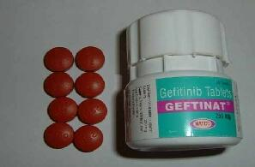
“奄奄一息”的易瑞沙
通用名：吉非替尼/Gefitinib
商品名：易瑞沙/Iressa
第<number>页
恩度——让生命跨得更远

Slide 34

关于阿斯利康
阿斯利康总部位于英国伦敦，研发总部位于瑞典。由前瑞典阿斯特拉公司和前英国捷利康公司于1999年合并而成 。
目前在全球19个国家有27个生产基地 。其产品销售覆盖全球100多个国家和地区。
2006年公司销售收入为264.7亿美元。
阿斯特拉公司和捷利康公司分别于93年、94年进入中国，1999年两者在中国的业务正式合并成为阿斯利康。
其中国总部位于上海，生产基地位于无锡市，在中国大陆的20多个主要城市设有办事处。阿斯利康目前在中国销售的医药产品已有约80%在中国本地生产。
第<number>页
恩度——让生命跨得更远

Slide 35
易瑞沙 /Iressa 的上市经过
2002年在日本上市，日本是该药在全球的最大市场。它是世界上第一个表皮生长因子受体酪氨酸激酶抑制剂(EGFR-TKI) 。
美国FDA在2003年5月经“快速通道”批准了易瑞沙上市。
  2004年全球销售额超过4亿美元 。
2005年2月在中国上市，用于治疗既往接受过化学治疗的局部晚期或转移性非小细胞肺癌。
目前易瑞沙已在日本、中国香港、印度尼西亚、韩国、菲律宾、中国台湾、马来西亚和新加坡等几乎所有亚洲国家和地区上市。
第<number>页
恩度——让生命跨得更远

Slide 36
易瑞沙 /Iressa 的作用机制
吉非替尼是一种选择性表皮生长因子受体酪氨酸激酶抑制剂 (EGFR-TKI) 。
  EGFR是分子量为170kd的跨膜糖蛋白，胞外区与EGF、转化生长因子( TGFα )等配体结合后，胞内区C-末端的酪氨酸残基磷酸化激活，最终引起细胞增殖、抑制凋亡、增加血管形成、促进浸润及转移等 。
  在正常支气管上皮中，EGFR只在增殖活跃的基底层表达。NSCLC的EGFR表达率为32%～84%。其中EGFR过表达在鳞癌多见（约84%），腺癌及大细胞癌次之（65%～68%），小细胞肺癌罕见EGFR表达。另外晚期患者比早期患者常见。
第<number>页
恩度——让生命跨得更远

Slide 37
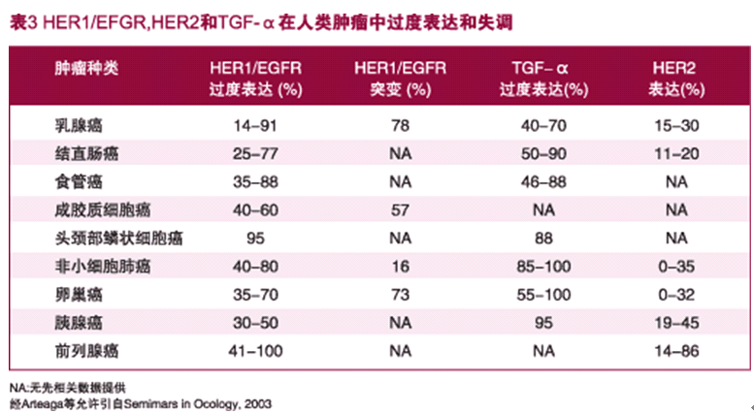
第<number>页
恩度——让生命跨得更远

Slide 38
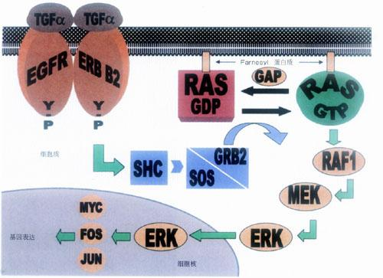
吉非替尼的肿瘤分子靶向治疗
吉非替尼通过阻断细胞表面EGFR信号传导通路，阻碍肿瘤的生长、转移和血管生成，并可诱导肿瘤细胞的凋亡。
第<number>页
恩度——让生命跨得更远

Slide 39
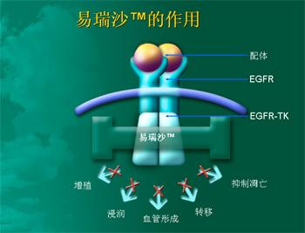
易瑞沙 /Iressa作用机制示意图
第<number>页
恩度——让生命跨得更远

Slide 40
易瑞沙 /Iressa 的ISEL临床试验
ＦＤＡ在２００３年５月经“快速通道”批准了易瑞沙的上市申请，但他们同时认为，除了肿瘤病灶大小外，更重要的标准是服药后病人的寿命是否得以延长。有鉴于此，首次关于吉非替尼肺癌生存期研究的临床试验随即展开，也就是ＩＳＥＬ试验。
ＩＳＥＬ临床试验开始于2003年11月，完成于2004年12月。
结果显示：与安慰剂组相比，易瑞沙组在总体生存期方面没有明显差异。
第<number>页
恩度——让生命跨得更远

Slide 41
ISEL：设计
是III期生存率研究，在以前接受过1－2个化疗方案失败或不能耐受的晚期非小细胞肺癌病人中，比较易瑞沙250mg/d加最佳支持治疗与安慰剂加最佳支持治疗。
最终受益
易瑞沙 (250mg/d) +最佳支持治疗
主要终点:
随机分组
(双盲)
生存时间
安慰剂 +最佳支持治疗
按2：1比例随机分为易瑞沙组和安慰剂组
第<number>页
恩度——让生命跨得更远

Slide 42
ISEL：背景
入组1692例病人
主要终点指标：总体生存期
次要终点指标（治疗失败时间，客观缓解和生活质量），2005年2月的安全性情况
预先设计对东方人进行亚组分析
第<number>页
恩度——让生命跨得更远

Slide 43
初步结果
易瑞沙对总体生存的改善效果与安慰剂相比无统计学显著性
  中位生存期是 5.6和 5.1个月, HR 0.89, p=0.11, 时序检验.
东方人的生存期明显改善
  中位生存期 9.5个月比 5.5个月, p=0.01
非吸烟者生存期明显改善
  中位生存期 8.9比6.1个月, p=0.01
第<number>页
恩度——让生命跨得更远
ISEL (易瑞沙对肺癌生存影响的评价研究，研究709)

Slide 44
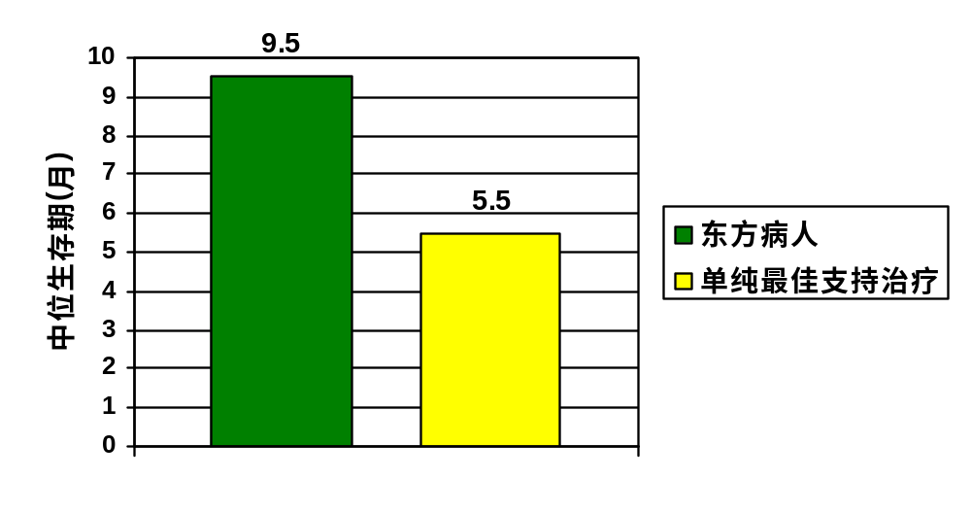
东方病人的中位生存期
(n=342)
P=0.01
HR=0.66 (0.48, 0.91)
第<number>页
恩度——让生命跨得更远

Slide 45
易瑞沙™治疗非小细胞肺癌病人
中国注册试验
Notes:
以下简要介绍一下易瑞沙在中国的注册研究，该研究共有159名ITT病人。

Slide 46
研究设计
中国区病例数为159人，均为化疗、放疗无效的中晚期肺癌患者，全部采用易瑞沙治疗，没有进行安慰剂对照或者与其他药物进行对照（“求证性试验” ）。
开放、无对照、多中心、临床试验
评价吉非替尼治疗既往化疗失败的晚期非小细胞肺癌患者的疗效和安全性
第<number>页
恩度——让生命跨得更远
Notes:
该

Slide 47
疗效小结
疗效指标
结果
主要评价指标：客观缓解率
客观缓解率
27.0%
次要评价指标
疾病控制率
54.1%
症状缓解率
32.5%
中位无进展生存期
97天
第<number>页
恩度——让生命跨得更远

Slide 48
安全性小结
总体表现良好
主要的不良事件为皮疹, 皮肤瘙痒和腹泻，2例肝功能异常暂停用药后完全恢复，1例肾功能衰竭死亡病例未能排除与研究药物有关
本研究中未发生明确的肺间质性病变，但曾有1例治疗中CT检查怀疑有肺纤维变可能提前退出研究
第<number>页
恩度——让生命跨得更远

Slide 49
安全性分析－不良事件
在 > 5% 的受试者中报告的药物相关不良事件：
不良事件标准术语
吉非替尼 250mg
(N =159 )
n (%)
不良事件分类
腹泻
16 (10.1)
皮肤瘙痒
25 (15.7)
口腔溃疡
10 (6.3)
皮肤皲裂
8 (5.0)
皮肤蜕皮
8 (5.0)
皮肤干燥
11 (6.9)
皮疹
70 (44.0)
第<number>页
恩度——让生命跨得更远

Slide 50
中国注册临床试验结论
本研究结果显示：
  吉非替尼 250mg 在既往接受过化学治疗失败的中国晚期非小细胞肺癌患者中有良好疗效，缓解率27.0％
  吉非替尼 250mg 的整体安全性良好，本研究中观察到的药物安全特性和目前已知的相一致
第<number>页
恩度——让生命跨得更远

Slide 51
易瑞沙 /Iressa处方资料要点
商品名：易瑞沙/IRESSA。
主要成份：吉非替尼
适应症：本品适用于既往接受过化学治疗的局部晚期或转移性非小细胞肺癌（NSCLC）。既往化学治疗主要是指铂剂和多西紫杉醇治疗。
  对于既往化学治疗失败的局部晚期或转移性非小细胞肺癌患者的疗效，是基于客观反应率指标而确立的，尚无对照性的研究显示改善疾病相关症状和延长生存期方面的临床受益。
  对于非小细胞肺癌的一线治疗，两个大型的随机对照临床试验结果表明：基于铂剂的二联化疗方案合用本品治疗后未显示任何受益，因此，吉非替尼不适用于此种治疗。
第<number>页
恩度——让生命跨得更远

Slide 52
易瑞沙 /Iressa的药代学
  静脉给药后，平均清除半衰期为48小时 。
  本品口服给药后，血浆峰浓度出现在给药后的3~7小时。癌症患者的平均绝对生物利用度为59％。进食对吉非替尼吸收的影响不明显。
  吉非替尼主要通过肝细胞色素P-450系的CYP 3A4代谢。
第<number>页
恩度——让生命跨得更远

Slide 53
用法用量：250mg（1片），一日1次，口服。
  剂量调整：
  当患者出现不能耐受的腹泻或皮肤不良反应时，可通过短期暂停治疗（最多14天）解决，随后恢复每天250mg的剂量（见不良反应）。
不良反应：
  最常见（发生率20%以上）的药物不良反应为腹泻、皮疹、痛痒、皮肤干燥和痤疮，通常是可逆性的。
  大约8%的患者出现严重的药物不良反应。因ADRs停止治疗的患者仅有1%。
第<number>页
恩度——让生命跨得更远

Slide 54
价格：10片/5500元/盒
  550元/日
第<number>页
恩度——让生命跨得更远

Slide 55
易瑞沙 /Iressa的优势
口服给药，方便。
知名外企产品。
最早的抗血管生成药物，在国内已经占领一定的市场份额。
作用机制单一、明确。
第<number>页
恩度——让生命跨得更远

Slide 56
易瑞沙 /Iressa的劣势
作用机制：EGFR过度表达的临床意义有不同报道。
  Swinson等对160例NSCLC手术标本检测显示，EGFR表达与NSCLC患者的不良预后有关。另一项研究对83例NSCLC患者是手术标本的EGFR进行分析，显示EGFR高表达者生存期较短。
  但另一些研究检测NSCLC患者的手术标本，显示EGFR过表达不是影响患者生存的独立预后因子。
  肿瘤血管生成受多种促进因子和抑制因子的共同调节，两者处于动态平衡状态，易瑞沙的作用靶点单一，易产生耐药性。
第<number>页
恩度——让生命跨得更远

Slide 57
临床应用结果：
  II期临床结果显示其对西方人无效，在美国、日本广受质疑（间质性肺病等），在欧洲未获上市。
  短期疗效明显，但并不能有效延长患者生存期；
第<number>页
恩度——让生命跨得更远

Slide 58
恩度
易瑞沙
定位
化疗与靶向治疗药物联合应用的成功典范
晚期NSCLC病人生命的新希望
上市时间
2006-7
2005-3
剂型
注射剂
口服
药物分类
生物制剂
化学药品
药品名称
重组人血管内皮抑制素注射液
吉非替尼
技术优势
包含体复性技术世界性领先
无
作用机理
抑制肿瘤新生血管的生成
表皮生长因子酪氨酸激酶抑制剂
治疗费用
15000元/月
16500元/月
市场策略
树立内皮抑素第一品牌领导学术发展
亚洲人群发展学术专家广泛的产品宣传
销售策略
专职代表，赞助和临床试验促进销售灵活
专职专线通过各种赞助和临床试验促进销售
独特卖点
世界上首例血管内皮抑制素抗癌新药
第一个EGFR－TKI制剂，领先的靶向治疗药物
适应症
肿瘤血管生成抑制剂肺癌及其它实体肿瘤
局部晚期或转移性非小细胞肺癌三线治疗
潜在适应症
所有肿瘤
对其它EGFR表达的实体肿瘤
副作用
心脏不良反应
皮疹、腹泻、间质性肺炎
目标客户
肿瘤科和呼吸科各地学术带头人主任/教授
肿瘤科和呼吸科各地学术带头人主任/教授
目标医院
肿瘤医院和三甲医院
肿瘤医院和三甲医院
商业模式
灵活
一级经销商至二级经销商至三级经销商，现款
与化疗联用
能明显提高晚期NSCLC的RR及中位TTP
无效
国际试验
少
多
知名度
大
相对大
医生接受度
部分接受
多数接受
靶向性
具有非细胞毒性和靶向性，
具有非细胞毒性和靶向性，
第<number>页
恩度——让生命跨得更远

Slide 59
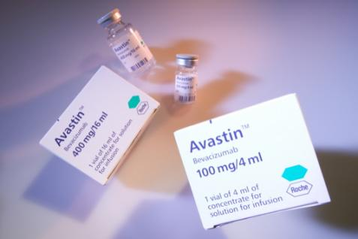
“山雨欲来”阿瓦斯汀
阿瓦斯汀 /Avastin
贝伐单抗/Bevacizumab
第<number>页
恩度——让生命跨得更远

Slide 60

罗氏公司介绍
罗氏始创于1896 年，总部位于瑞士巴塞尔。目前，罗氏集团的 业务已遍布世界 150 多个国家，共拥有近 65,000 名员工。
罗氏在以下领域成就斐然：
  全球诊断领域排名第一
  全球肿瘤领域排名第一
  移植学和病毒学领域的全球领先者
  全球生物科技领域排名第二
第<number>页
恩度——让生命跨得更远

Slide 61
罗氏中国
1926年罗氏在上海成立了子公司，全面负责中国市场，直到1950年。
从1988年起，罗氏相继在北京、上海、广州设立了办事处，并开始计划在中国国内建立合资企业。1994年，罗氏于上海成立首家合资企业--上海罗氏制药有限公司。
2000年罗氏在上海外高桥保税区注册了独资公司—罗氏诊断产品(上海)有限公司。
2004年1月，罗氏宣布在中国上海设立药品研发中心。这是罗氏在瑞士、德国、美国、日本之外的第五大全球性研发中心。
第<number>页
恩度——让生命跨得更远

Slide 62
罗氏的主要产品涉及：抗肿瘤治疗、支持治疗和肿瘤诊断。
其肿瘤产品包括赫赛汀、美罗华、希罗达，特罗凯等，分别用于治疗乳腺癌、非何杰金氏淋巴瘤以及结直肠癌。
其它主要产品包括NeoRecormon（治疗肿瘤引起的贫血），Bondronat（预防乳癌病人的骨质疏松，骨转移，肿瘤引起的高钙血症），Kytril（化疗和放疗引起的恶心呕吐）Roferon-A（白血病、卡氏肉瘤、恶性黑色素瘤、肾细胞癌）。
第<number>页
恩度——让生命跨得更远

Slide 63



罗氏抗肿瘤产品
厄洛替尼可试用于两个或两个以上化疗方案失败的局部晚期或转移的非小细胞肺癌的三线治疗。
HER2过度表达的转移性乳腺癌：作为单一药物治疗已接受过1个或多个化疗方案的转移性乳腺癌；与紫杉类药物合用治疗未接受过化疗的转移性乳腺。
2005年3月31日，欧洲药品管理局批准口服化疗药卡培他滨（希罗达，胸腺嘧啶磷酸化酶激活的氟尿嘧啶）用于结肠癌术后辅助化疗。
第<number>页
恩度——让生命跨得更远

Slide 64
伊班膦酸注射液。用于肿瘤引起的病理性（异常）血钙升高（高钙血症）。
第<number>页
恩度——让生命跨得更远

Slide 65
阿瓦斯汀概况
美国罗氏公司和基因泰克公司研制。
2004年2月获FDA批准在美国上市、用于晚期结直肠癌的一线治疗。
2007年全球销售额超过23亿美元，比前一年增长39%。
第<number>页
恩度——让生命跨得更远

Slide 66
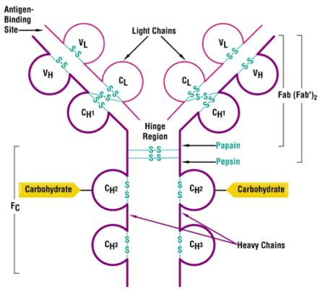
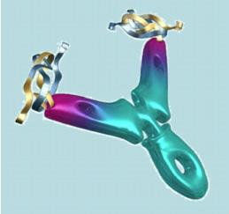

阿瓦斯汀的成分
重组人类抗VEGF单克隆IgG₁抗体。
第<number>页
恩度——让生命跨得更远

Slide 67
阿瓦斯汀的作用机制
阿瓦斯汀可结合VEGF并防止其与内皮细胞表面的受体结合。
第<number>页
恩度——让生命跨得更远

Slide 68
阿瓦斯丁药代学特性
静脉给药后，平均清除半衰期为20天（范围11－50天），预测达到稳态的时间为100天。
第<number>页
恩度——让生命跨得更远

Slide 69
阿瓦斯汀主要临床试验
研究1：双盲、随机，评价阿瓦斯汀作为转移性结直肠癌的一线治疗。
  第1组为IFL静推+安慰剂(伊利替康125 mg/m2静推，5-氟脲嘧啶 500 mg/m2静推，四氢叶酸钙20 mg/m2静推，每周1次，连用4周，6周为1周期)；
  第2组为IFL静推+阿瓦斯汀(5 mg/kg每2周1次)。
  第3组为5-FU/LV+阿瓦斯汀(5 mg/kg每2周1次)。预先决定，当IFL静推+阿瓦斯汀方案的毒性被评价为可以接受时，第3组的入组即中止。
第<number>页
恩度——让生命跨得更远

Slide 70
  813名患者被随机分配到第1组和第2组，中位年龄是60岁，40%为女性，79%是高加索人，57%的患者ECOG评分为0分，21%原发于直肠，28%接受过辅助化疗，56%患者的主要病变部位位于腹外，38%患者的主要病变部位在肝脏。
  第3组的110名患者。
  首要的研究终点是总生存期。
第<number>页
恩度——让生命跨得更远

Slide 71
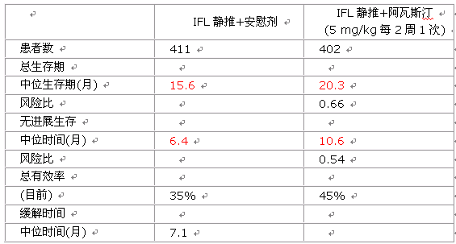
研究1的主要结果
第<number>页
恩度——让生命跨得更远

Slide 72
在第3组的110名患者，中位生存期是18.3月，中位无进展生存期是8.8月，总有效率是39%，中位缓解时间是8.5月。
第<number>页
恩度——让生命跨得更远

Slide 73
研究2：随机试验，评价阿瓦斯汀与5-FU/LV联合作为转移性结直肠癌的一线治疗方案。
  第1组：单纯5-FU/LV方案治疗(5-氟脲嘧啶 500 mg/m2, 四氢叶酸钙 500 mg/m2 每周1次，连用6周，8周为一周期1)；
  第2组：5-FU/LV化疗＋阿瓦斯汀5 mg/kg 每2周1次；
  第3组：5-FU/LV化疗＋阿瓦斯汀10mg/kg 每2周1次；
  患者接受治疗直到病情进展。首要的研究终点是有效率和无进展生存期。
第<number>页
恩度——让生命跨得更远

Slide 74
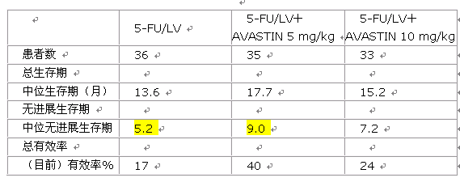
研究2主要结果
第<number>页
恩度——让生命跨得更远

Slide 75
阿瓦斯汀单药治疗与术后应用
在接受以5－氟脲嘧啶＋伊利替康为基础的化疗仍进展的转移性结直肠癌患者，给予单药阿瓦斯汀治疗，但此研究因单药阿瓦斯汀治疗的疗效和生存期方面比接受以5－氟脲嘧啶＋四氢叶酸钙＋奥沙利铂的FOLFOX方案差而被中止。
最少应在术后28天才开始阿瓦斯汀治疗。在开始阿瓦斯汀治疗时，手术切口应完全愈合。在选择性手术时，应暂停阿瓦斯汀治疗。
第<number>页
恩度——让生命跨得更远

Slide 76
不良反应
最严重的不良反应：胃肠穿孔/伤口难愈合、出血、高血压危象、肾病综合症、充血性心力衰竭。
最常见的严重不良反应(NCI-CTC 3-4级 )为：无力、疼痛、高血压、腹泻、白细胞减少。
最常见不良反应为：无力、疼痛、腹痛、头痛、高血压、腹泻、恶心、呕吐、食欲下降、口腔炎、便秘、上呼吸道感染、鼻衄、呼吸困难、剥脱性皮炎、蛋白尿。
第<number>页
恩度——让生命跨得更远

Slide 77
胃肠道穿孔：使用Avastin可以导致胃肠道穿孔及伤口裂开，有时伴有腹腔内脓肿，也可导致死亡。
  静推IFL（开普拓+四氢叶酸钙+5-Fu）与Avastin 联合使用时发生胃肠道穿孔的比例是2%，典型的表现是腹痛及便秘，呕吐。
  使用avasin出现消化道穿孔或需要医疗干预的伤口延期愈合时要永久性的停止使用Avastin。
第<number>页
恩度——让生命跨得更远

Slide 78
出血：很严重，有时甚至是致命的。
  化疗联合Avastin治疗非小细胞肺癌时出现过严重的咳血。
  在一个小规模的研究中发现，发生严重的或致命性咯血的比例在鳞癌和腺癌分别是31%和4%。
高血压：
  Avastin可使患者高血压发生率增加17%~24%。
  严重时血压>200/140mmHg。
第<number>页
恩度——让生命跨得更远

Slide 79
蛋白尿：
  与不同化疗方案并用出现++以上蛋白尿的发生率为14%~28%，24小时尿蛋白>3.5g（NCL副作用Ⅲ级）。
  患者出现肾病综合征比例为0.5%。出现肾病综合征患者停药后，其蛋白尿同时下降，但24小时尿蛋白不能降至正常。
充血性心衰：
  在1032患者中，22例出现NCI副作用Ⅱ~Ⅳ度的心衰（2%）。
  并用蒽环类药物则发生率可高至14%。有蒽环类应用史和心脏病患者心衰发生率为4%。
第<number>页
恩度——让生命跨得更远

Slide 80
适应症
Avastin适用于联合以5－FU为基础的化疗方案一线治疗转移性结直肠癌。
联合化疗作为复发和转移性非小细胞肺癌的一线治疗用药。
第<number>页
恩度——让生命跨得更远

Slide 81
阿瓦斯丁的用量与用法
推荐剂量为5 mg/kg，每2周静脉注射1次直至疾病进展。Avastin应在术后28天以后使用，且伤口完全愈合。
  平均清除半衰期为20天
Avastin 需用100ml 0.9%的生理盐水稀释，不能用葡萄糖溶解。
第<number>页
恩度——让生命跨得更远

Slide 82
阿瓦斯丁的价格
还没有上市
第<number>页
恩度——让生命跨得更远

Slide 83
阿瓦斯丁与NSCLC
878名晚期NSCLC患者参加Avastin联合化疗的随机、对照、多中心III期临床试验。
  以铂为基础的化疗(paclitaxel和carboplatin)或化疗合并Avastin 。
第<number>页
恩度——让生命跨得更远

Slide 84
结果：
  接受Avastin联合化疗的患者总体生存期提高了25%；
  接受Avastin联合化疗的患者生存期为1年，而只接受化疗的患者生存期仅为10个月。
第<number>页
恩度——让生命跨得更远

Slide 85
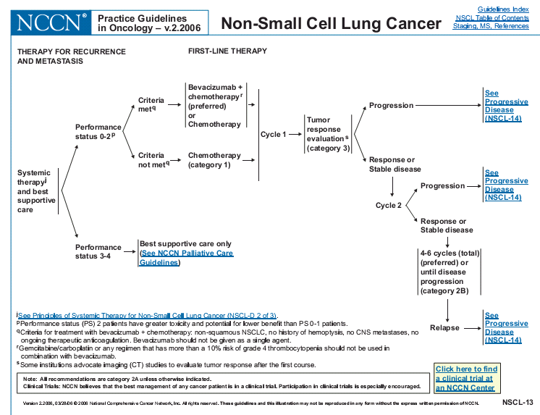
NCCN指南
第<number>页
恩度——让生命跨得更远

Slide 86
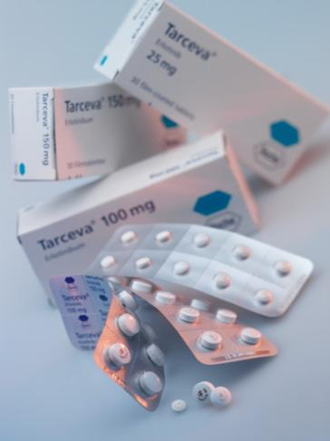
特罗凯
通用名称：盐酸厄洛替尼片
商品名称：Tarceva
英文名称：Erlotinib Hydrochloride Tablets
第<number>页
恩度——让生命跨得更远

Slide 87
FDA于2004年11月19日批准特罗凯用于治疗既往化疗失败的局部进展性或转移性NSCLC患者。
FDA于2005年11月2日批准特罗凯＋吉西他滨联合方案治疗既往未经治疗、难以手术切除的局部进展性、转移性胰腺癌。
2006年4月6日，特罗凯何时得到了中国国家食品药品监督管理局（SFDA）的许可。
第<number>页
恩度——让生命跨得更远

Slide 88

本品主要成份为盐酸厄洛替尼。
化学名称：N-(3-乙炔苯基)-6,7-双(2-甲氧乙氧基)-4-喹啉胺盐酸盐
分子式：C22H23N3O4·HCl
分子量：429.90
化学结构式：
第<number>页
恩度——让生命跨得更远

Slide 89
特罗凯的成分与作用机制
主要成份为盐酸厄洛替尼，喹唑啉类似物，化学名称：N-(3-乙炔苯基)-6,7-双(2-甲氧乙氧基)-4-喹啉胺盐酸盐。
属于表皮生长因子受体酪氨酸激酶(EGFR~TK)拮抗剂。
通过在细胞内与三磷酸腺苷竞争结合受体酪氨酸激酶的胞内区催化部位，抑制磷酸化反应。
第<number>页
恩度——让生命跨得更远

Slide 90
BR.21研究：特罗凯单药治疗标准疗法失败的晚期非小细胞肺癌患者
针对复发性IIIB/IV的、有或没有HER1/EGFR突变的非小细胞肺癌患者的多中心、随机双盲安慰剂对照的研究。
由加拿大临床研究小组国家癌症协会主持。2001年11月到2003年2月期间在17个国家的82个中心里入组了731名患者。
以2:1的比例随机分成每天口服特罗凯150mg组和安慰剂组。每天持续治疗直到出现疾病进展或不可接受的毒性。
第<number>页
恩度——让生命跨得更远

Slide 91
主要目标是观察特罗凯是否能够从延长总生存时间。
次要目标包括：症状的改善、有效率、疗效的持续时间、疾病稳定率、无进展生存以及与健康相关的生活质量。
第<number>页
恩度——让生命跨得更远

Slide 92
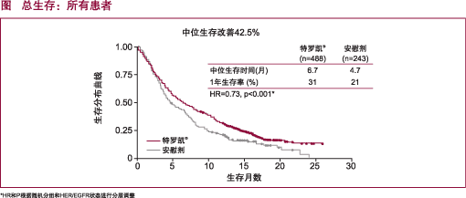
安慰剂组的中位生存期4.7个月，特罗凯组的是6.7个月。
HR为0.73（p=0.001），意味着特罗凯组比安慰剂组的生存率高出27%。
特罗凯组的1年生存率是31.2%，安慰剂组为21.5%，提高了48%。
第<number>页
恩度——让生命跨得更远

Slide 93
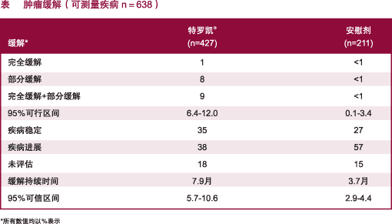
第<number>页
恩度——让生命跨得更远

Slide 94
影响特罗凯的疗效的因素
女性的有效率（14.4%）比男性（6.0%，p=0.0065）高。
腺癌患者的有效率（13.9%）比鳞癌（3.8%）或其它组织型的（4.5% p=0.002）要高。
非吸烟患者的疗效（24.7%）比现或曾吸烟者的高（3.9%，P﹤0.0001）。
  但是，这项研究清楚表明了所有类型的患者服用特罗凯的疗效均优于安慰剂。
第<number>页
恩度——让生命跨得更远

Slide 95
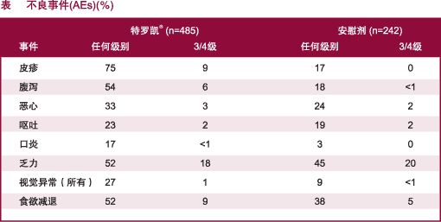
特罗凯（150mg/日）有很好的耐受性。
皮疹和腹泻是最常见的不良事件；
一般是轻到中度，容易处理。
第<number>页
恩度——让生命跨得更远

Slide 96
两个多中心安慰剂对照随机试验包括了1000多例局部晚期或转移性NSCLC一线治疗的患者，结果显示与铂类为基础的化疗（卡铂＋紫杉醇，厄洛替尼，N=526；吉西他滨＋顺铂，厄洛替尼，N=580）同时服用厄洛替尼无临床受益。
厄洛替尼的清除在肝脏代谢和胆道分泌。因此厄洛替尼应慎用于肝脏功能障碍的患者。
第<number>页
恩度——让生命跨得更远

Slide 97
厄洛替尼口服150mg剂量时厄洛替尼的生物利用度大约为60%，用药后4小时达到血浆峰浓度。食物可显著提高生物利用度，达到几乎100%。
吸收后大约93%厄洛替尼与白蛋白和α1酸性糖蛋白（AAG）结合。厄洛替尼的表观分布容积为232升。
中位半衰期为36.2小时。因此达到稳态血浆浓度需要7～8天。
第<number>页
恩度——让生命跨得更远

Slide 98
特罗凯的适应症
特罗凯（盐酸厄洛替尼片）零售价格为：
    150毫克×30片：人民币19,800.00元
    100毫克×30片：人民币14,800.00元
660元/日
第<number>页
恩度——让生命跨得更远

Slide 99

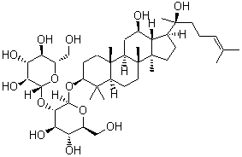
参一胶囊
人参皂甙Rg3
四环三萜皂甙
第<number>页
恩度——让生命跨得更远

Slide 100
1980年，日本学者北川勋首先发现了人参中一种微量成分人参皂甙Rg3，并鉴定了其结构。
该药可抑制基质金属蛋白酶的表达，干扰内皮细胞与细胞外基质的相互作用，阻止肿瘤血管网的形成，并能抑制肿瘤组织VEGF的表达，从而抑制肿瘤血管内皮细胞增殖和新生血管形成。
该药具有较好的抑瘤和抗转移作用，对多种高转移恶性肿瘤浸润生长的直接抑制率达60%以上，对肺转移、肝转移的抑制率为70%-80%。
第<number>页
恩度——让生命跨得更远

Slide 101
2000年7月至2002年5月，中国医学科学院肿瘤医院等5家医院共同进行了“参一胶囊辅助长春瑞滨＋顺铂治疗晚期非小细胞肺癌的疗效和耐受性”前瞻性、双盲、随机、对照试验。
孙燕教授率课题组于2005年12月10日在京进行了成果发布。
第<number>页
恩度——让生命跨得更远

Slide 102
共入组III－IV期的非小细胞肺癌患者115例。
  其中男性79例，女性36例；鳞癌29例，腺癌71例，腺鳞癌8例，其他7例；III期45例，IV期70例，完成疗效观察为106例。
第<number>页
恩度——让生命跨得更远

Slide 103
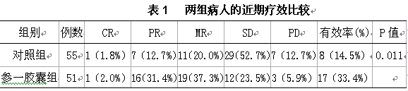
两组病人的近期疗效比较
第<number>页
恩度——让生命跨得更远

Slide 104
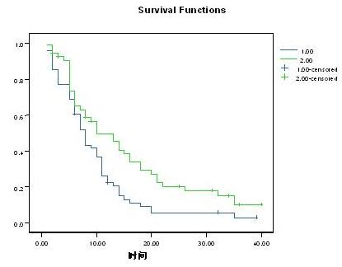
两组病人的生存率曲线
第<number>页
恩度——让生命跨得更远

Slide 105
不良反应
1、少数患者服药后可出现口咽干燥、口腔溃疡。如果过量服用可能出现咽痛、头晕、耳鸣、鼻血、胸闷、多梦等。
2、I期试验中，高剂量组有一例受试者用药期间出现转氨酶轻度异常，但尚不明确定是否与服用本品有关。
第<number>页
恩度——让生命跨得更远

Slide 106
【规格】（人参皂苷Rg₃）10mg/粒， 16粒/盒 。
【包装价格】210元/盒
【生产企业】企业名称 ：吉林亚泰制药有限公司
【用法用量】饭前空腹口服，一次2粒，每日2次。8周为一疗程。
第<number>页
恩度——让生命跨得更远

Slide 107
恩度——让生命跨得更远！
恩度——让人生站得更高！
第<number>页
恩度——让生命跨得更远

